Slide 1

PRESENTATION of
Group 1
Hi everyone
Notes:
To use this title animation slide with a new image simply 1) move the top semi-transparent shape to the side, 2) delete placeholder image, 3) click on the picture icon to add a new picture, 4) Move semi-transparent shape back to original position, 5) Update text on slide.

Slide 2
Nhóm 1
Kha Lê Trọng Tín
Nhữ Văn Tiến
Nguyễn Việt Thành

Slide 3
QUẢN LÍ NHÂN SỰ CHO CÔNG TY LIÊN DOANH T-GROUPS
Nhóm 1 thực hiện đề tài
STT | Họ và tên sinh viên | MSSV | Nhiệm vụ từng thành viên | Công sức đóng góp (tổng 100%)
1 | Nguyễn Việt Thành | 2108110289 | Sơ đồ class, Use Case và GUI | 30%
2 | Nhữ Văn Tiến | 2108110287 | Code chính | 40%
3 | Kha Lê Trọng Tín | 2108110139 | Ppt, word | 30%

Slide 4
Sơ lược tổng quan về lập trình hướng đối tượng(OOP)
Lập trình hướng đối tượng (OOP) là một phương pháp lập trình và mô hình hóa trong đó các đối tượng được sử dụng để đại diện cho các thực thể trong thế giới thực. Đối tượng là một thực thể có thuộc tính và hành vi, và chúng tương tác với nhau thông qua các phương thức
Một số các khái niệm trong lập trình hướng đối tượng bao gồm:
Lớp (class)
Đối tượng (Object)
Thuộc tính (Attribute)
Phương thức (Method)
Kế thừa (Inheritance)
Đa hình (Polymorphism)

Slide 5
Khảo sát hiện trạng
Hiện nay, công ty có hơn 2000 nhân sự, bao gồm các loại nhân sự khác nhau như công nhân, nhân viên, kỹ sư, chuyên gia nước ngoài và thực tập sinh
Công ty đang sử dụng một hệ thống quản lý nhân sự cũ, không đáp ứng được nhu cầu của công ty. Một số vấn đề của hệ thống hiện tại là:
+ Số lượng nhân sự của công ty đông. Nhưng thông tin nhân sự thì lại được lưu qua giấy tờ và chép tay
+ Đối với những nhân sự mới như thực tập sinh. Nếu bị thiếu một số thông tin, đánh giá năng lực của họ và bổ sung thông tin thiếu rất lâu qua nhiều lần trình giấy tờ xét duyệt
+ Đồng thời việc tìm kiếm mã nhân viên hay họ và tên nhân sự trong công ty cũng rất khó thực hiện nhanh do chỉ lưu trên giấy tờ
+ Phần mềm của công ty này thì chưa có chức năng tìm kiếm thời gian đăng nhập làm việc của nhân sự trong công ty
+ Phần mềm không có giao diện thân thiện và dễ sử dụng

Slide 6
+ Nếu nhân sự nghỉ việc thì không có các chức năng xóa hồ sơ nhân sự. Mà muốn xóa thì phải soạn giấy tờ
+ Phần mềm không có các chức năng liệt kê theo hướng đối tượng hoặc là không có chức năng liệt kê tất cả nhân sự
+ Không có các chức năng tính lương và tăng lương theo qui định của công ty

Slide 7
Đặt ra yêu cầu
+ Ngoài ra trong trường hợp user dành cho vị trí quản lí nhân sự sau khi nhập thông tin đầy đủ của một đối tượng. Nếu quản lí nhân sự muốn thực hiện tiếp thì phần mềm phải có chức năng nhắc có cần thực hiện tác vụ tiếp không
+ Bảo mật: Hệ thống phải đảm bảo tính bảo mật của thông tin nhân viên, chỉ cho phép truy cập dựa trên vai trò và quyền hạn
+ Giao diện người dùng: Cung cấp giao diện dễ sử dụng và thân thiện cho người dùng - Hỗ trợ tương thích trên nhiều thiết bị và trình duyệt khác nhau

Slide 8
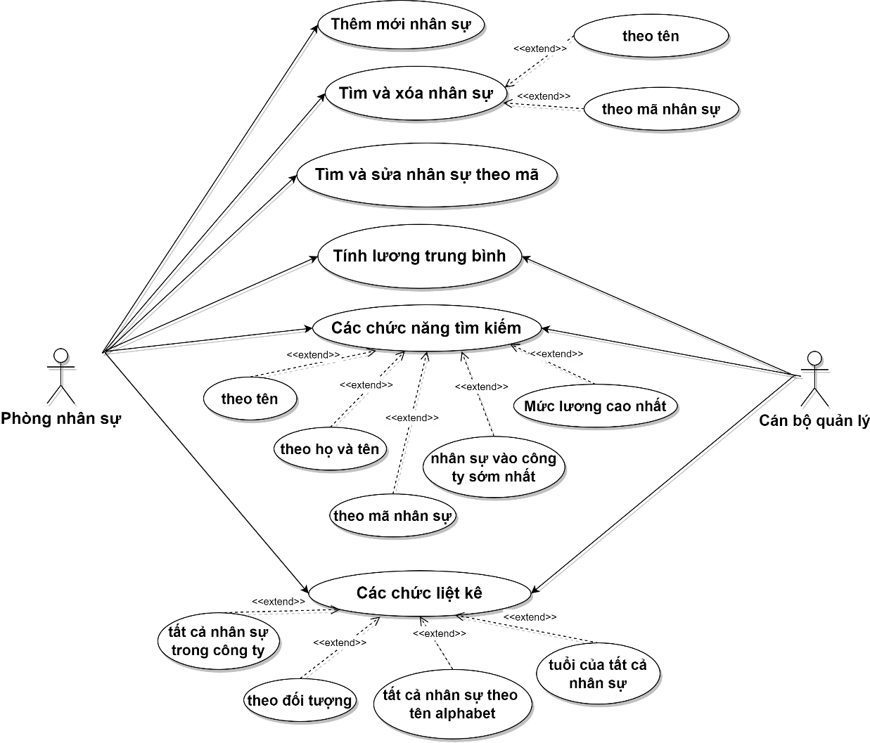
Sơ đồ Use Case

Slide 9
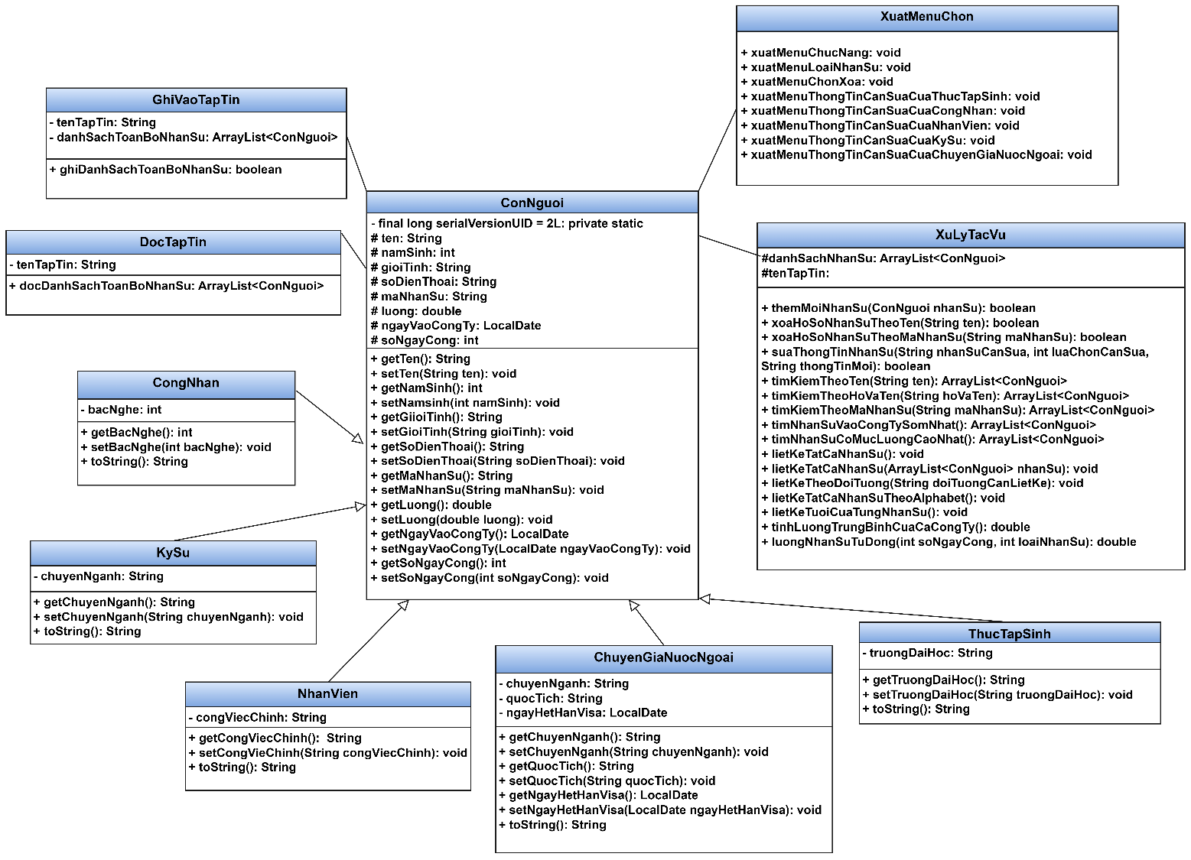
Sơ đồ Class

Slide 10
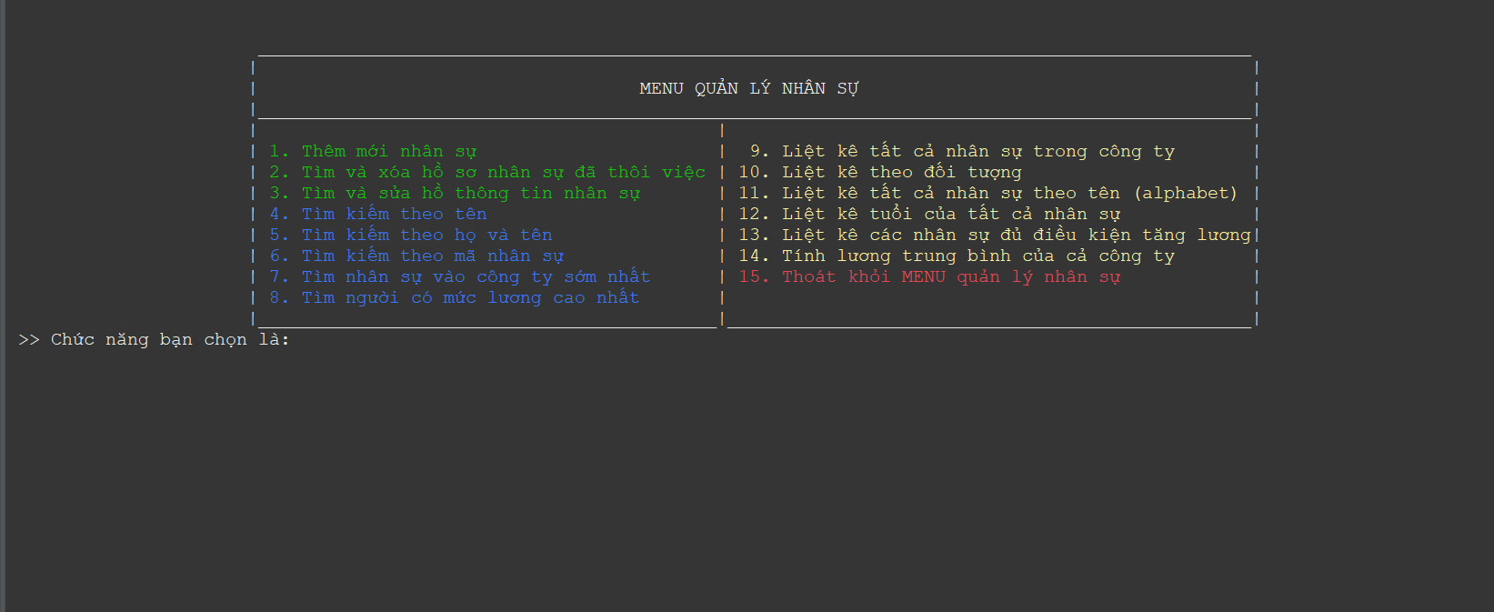
Menu quản lý nhân sự công ty liên doanh T-Groups

Slide 11
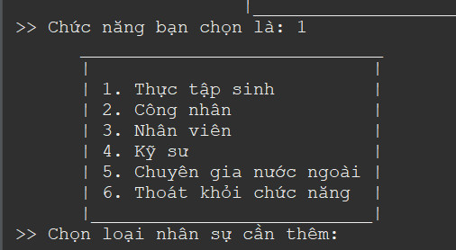
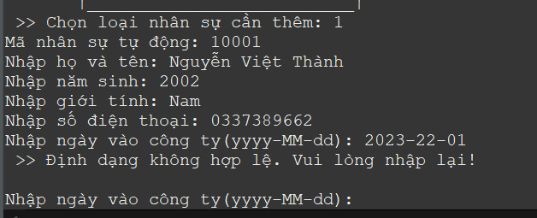
Thực hiện chức năng thêm mới nhân sự
Mở rộng thêm thêm 1 tích hợp đó là "6. Thoát khỏi chương trình" điều này rất tiện lợi cho người quản lý nếu chọn nhầm chức năng hoặc có nhu cầu muốn thoát, nó rất là hữu ích và nên có ở 1 phần mềm quản lý sẽ giúp tối ưu hóa được việc quản lý trở nên dễ dàng hơn
Thêm nhân sự có tên “Nguyễn Việt Thành” và thuộc loại “thực tập sinh”
Mã số sẽ được cấp tự động dựa theo chữ số đầu tiền của bảng loại nhân sự.
Nếu người dùng nhập sai định dạng (yyyy-MM-dd) thì hệ thống sẽ báo lỗi và yêu cầu nhập lại

Slide 12
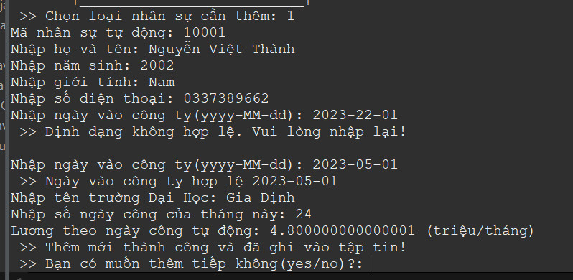
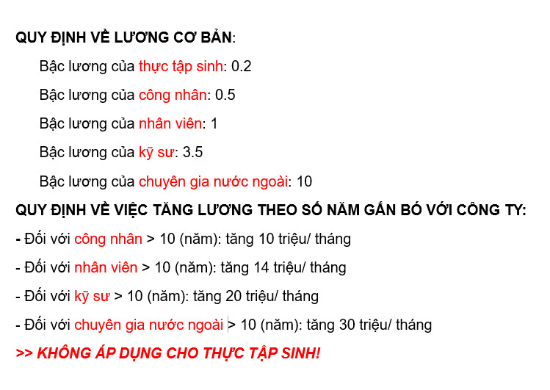
Lương cũng được xây dựng 1 phương thức tính lương tự động theo ngày công và theo số năm gắn bó với công ty. Quy định như hình ở dưới:
Sau khi nhập đúng định dạng ngày tháng năm của kiểu dữ liệu LocalDate thì hệ thống sẽ báo đúng và cho người dùng nhập tiếp. Sau khi thêm nhân sự thành công thì hệ thống thông báo: "Bạn có muốn thêm tiếp không?" để người dùng có tối ưu hóa việc thêm nhân sự dễ dàng.

Slide 13
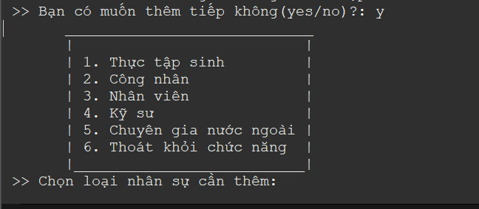
Sau khi chọn "y" hoặc "yes" bất kể hoa thường đều thành công quay trở lại menu chọn loại nhân sự. Ngược lại nếu là "n", "no" hoặc bất cứ kí tự nào khác sẽ dừng chức năng nhập và quay trở lại menu chính

Slide 14
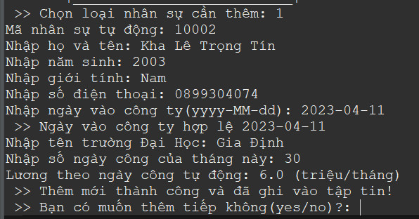
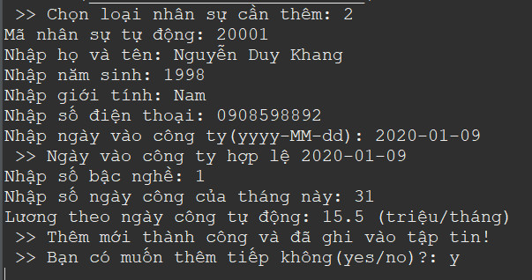
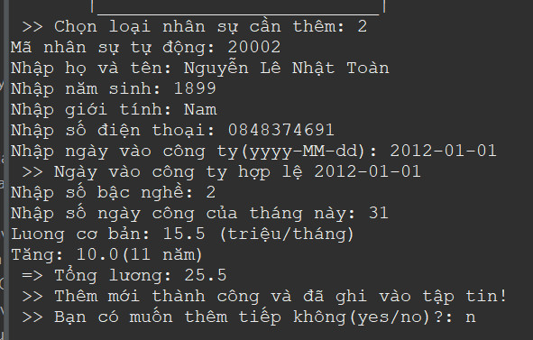
Tương tự
Thêm thực tập sinh mới
Thêm công nhân mới
Thêm công nhân mới
Notes:
Tip:
When using complex image as full-bleed background add a transparency (70%-90%) fill layer to give contrast to text.

Slide 15
Còn đây là sự khác biệt giữa 1 nhân sự vào công ty chưa đủ 10 năm và 1 nhân sự đã trên 10 năm sẽ có mức lương khác nhau theo quy chế riêng của công ty
Nhân sự có tên Nguyễn Duy Khang vào công ty được 3 năm
Nhân sự có tên Nguyễn Lê Nhật Toàn vào công ty được 11 năm

Slide 16
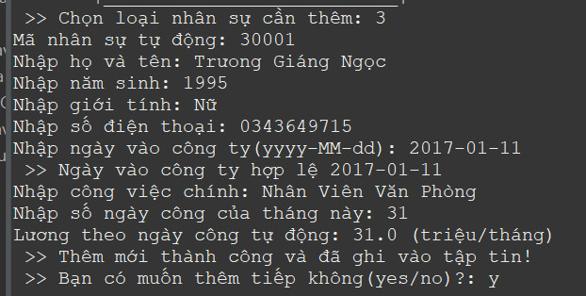
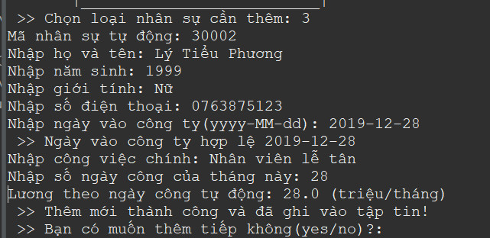
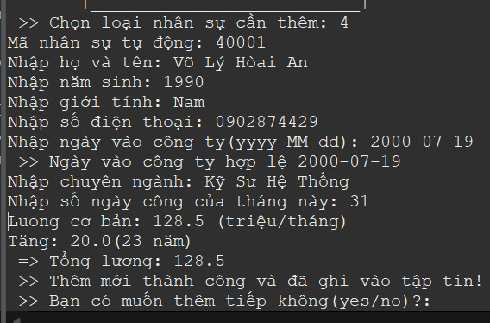
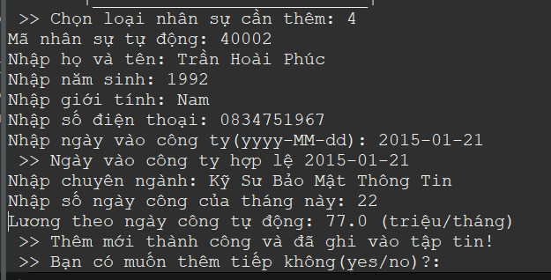

Slide 17
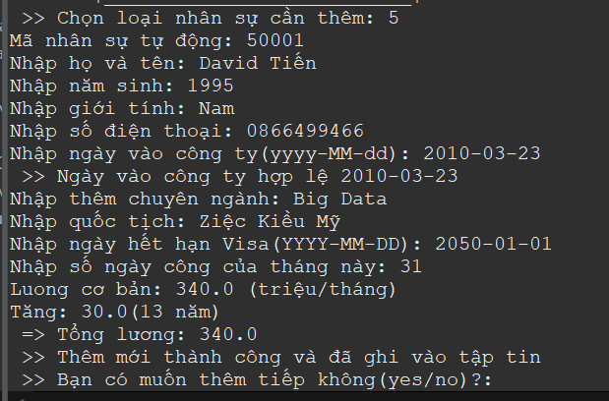
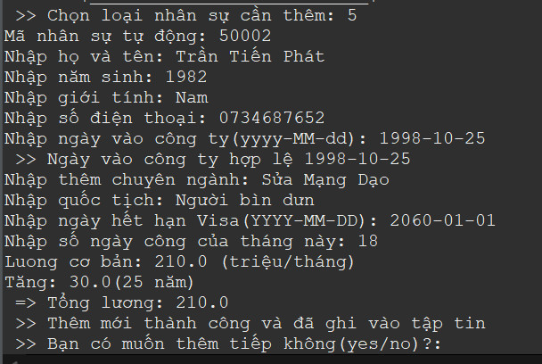
Notes:
Combine an image and multiple key statements with a strong grid.

Slide 18
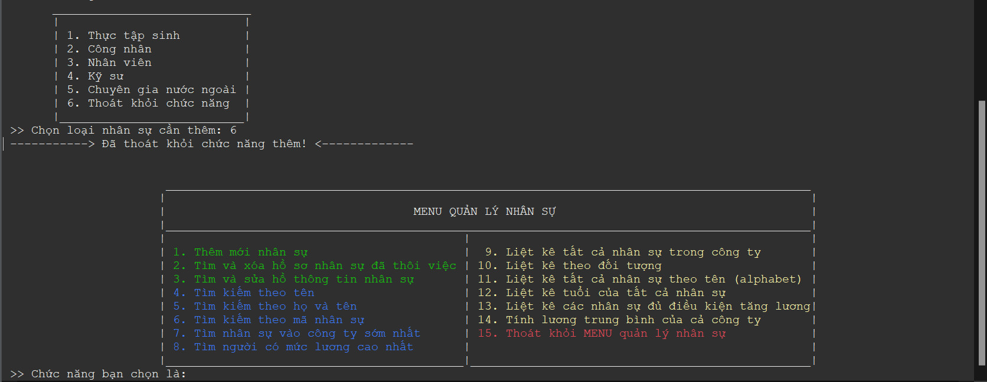
Khi người dùng lỡ chọn nhầm chức năng hoặc người dùng muốn thoát chức năng thêm mới nhân sự bằng cách chọn chức năng 6 để quay lại menu chính

Slide 19
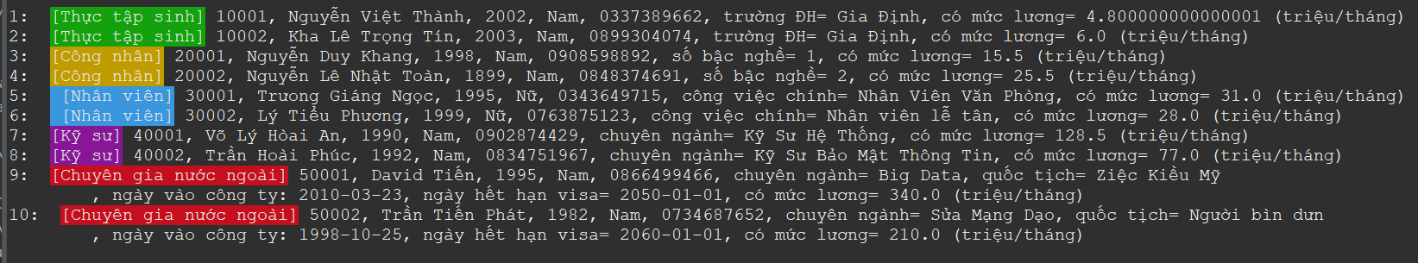
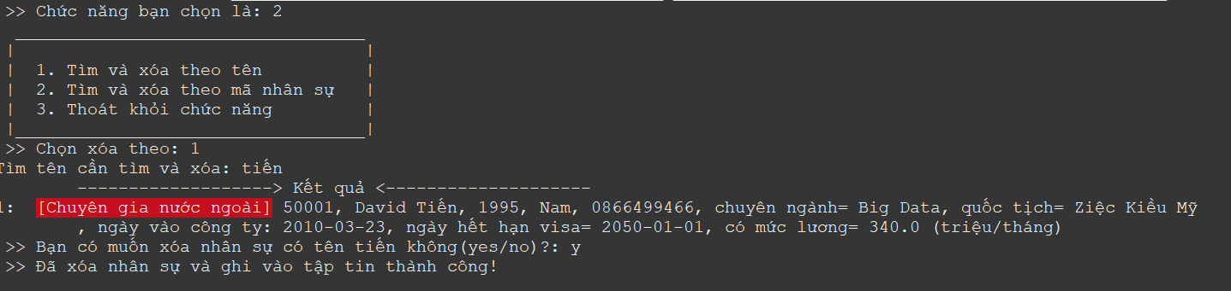
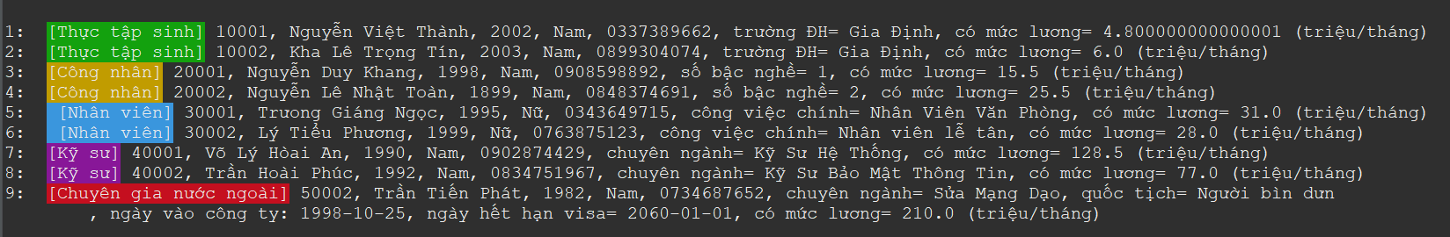
Thực hiện chức năng tìm và xóa hồ sơ nhân sự
Danh sách trước khi xóa
Xóa nhân sự theo tên
Danh sách sau khi đã xóa

Slide 20
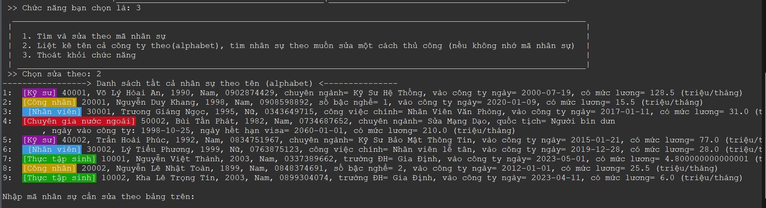
Thực hiện chức năng tìm và sửa thông tin nhân sự
Tìm và sửa sẽ có chức năng liệt kê theo alphabet nếu người dùng không nhớ mã nhân sự hoặc tên đã bị sai nên không thể tìm theo tên thì chúng ta có thể tìm theo phương pháp truyền thống đó là tự dò danh sách tên theo thứ tự abc.. và nhập mã nhân sự theo bảng đó. Tuy nhiên không khuyến khích chọn kiểu này vì nếu nhân sự đông thì việc tìm kiếm rất lâu

Slide 21
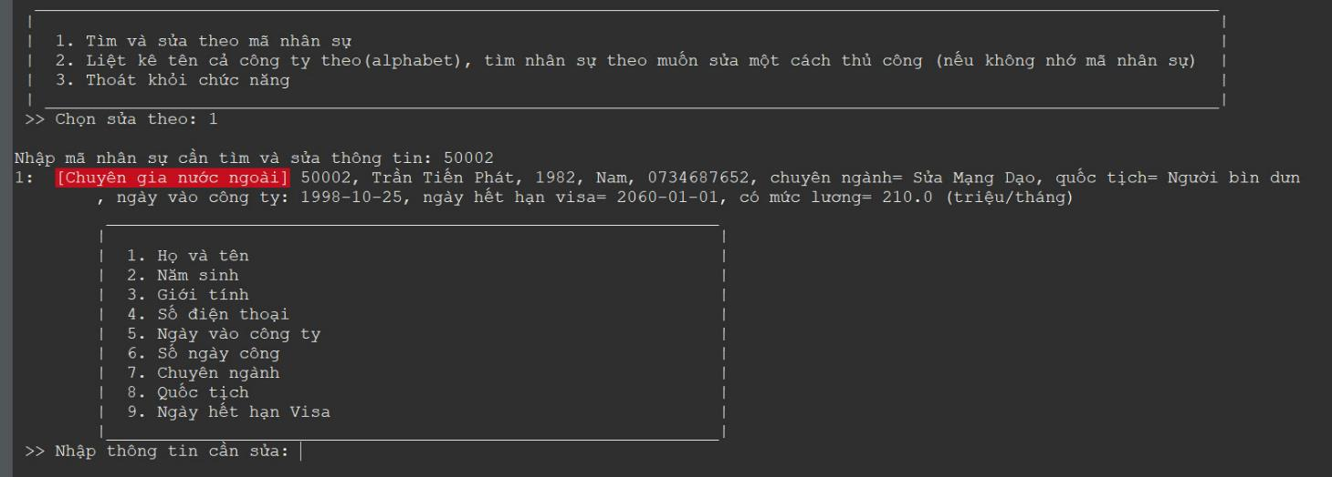
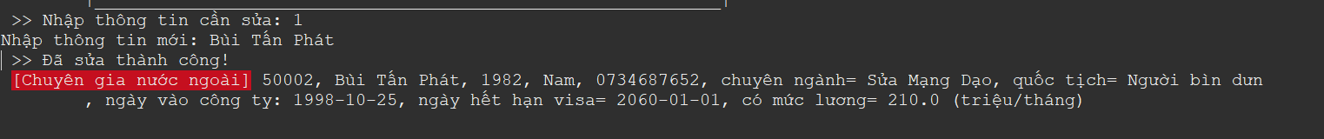
Hiển thị đầy đủ các thuộc tính riêng của từng loại nhân sự
Sau khi đã nhập thông tin mới cho phần cần sửa, hệ thống báo sửa thành công và in lại thông tin nhân sự mới

Slide 22
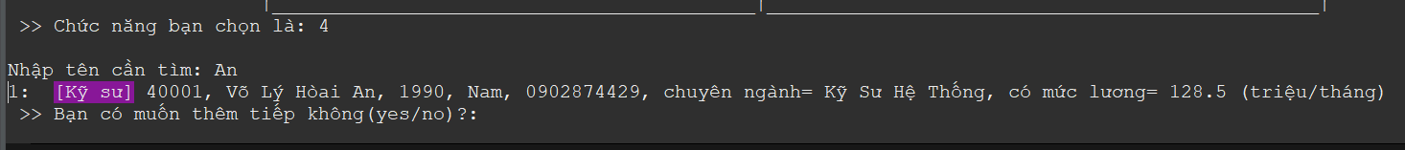
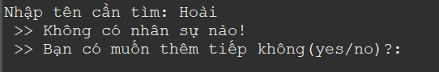
Thực hiện chức năng tìm nhân sự theo tên
Đây là kiểu tìm kiếm chính xác nhưng không phân biệt hoa thường
Thực hiện chức năng tìm nhân sự theo họ và tên
Tìm theo họ và tên cũng sẽ là tìm kiếm chính xác nhưng sẽ không phân biệt hoa thường

Slide 23
Thực hiện chức năng tìm nhân sự theo mã nhân sự
Thực hiện chức năng tìm nhân sự vào công ty sớm nhất
Thực hiện chức năng tìm nhân sự có mức lương cao nhất

Slide 24
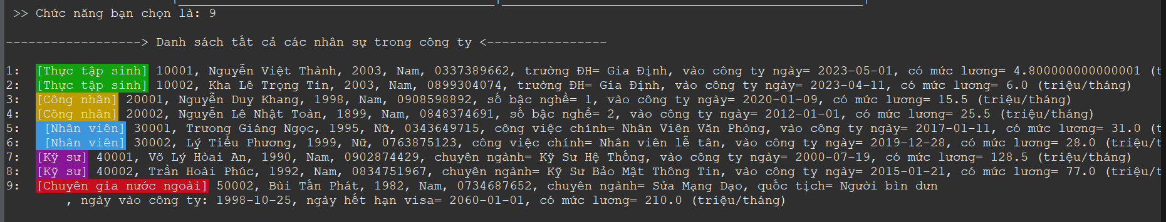
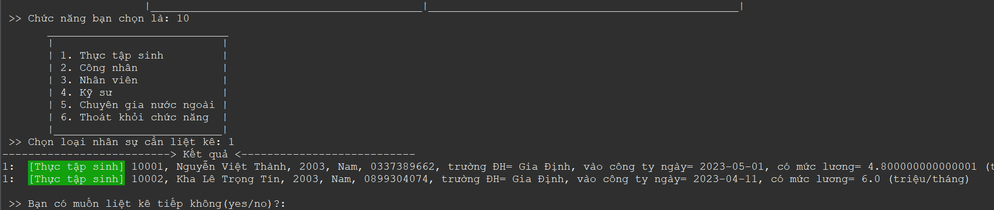
Thực hiện chức năng liệt kê toàn bộ nhân sự trong công ty
Thực hiện chức năng liệt kê theo đối tượng
Chức năng số 10 là chức năng liệt kê theo đối tượng thì vẫn có nút exit nếu muốn thoát

Slide 25
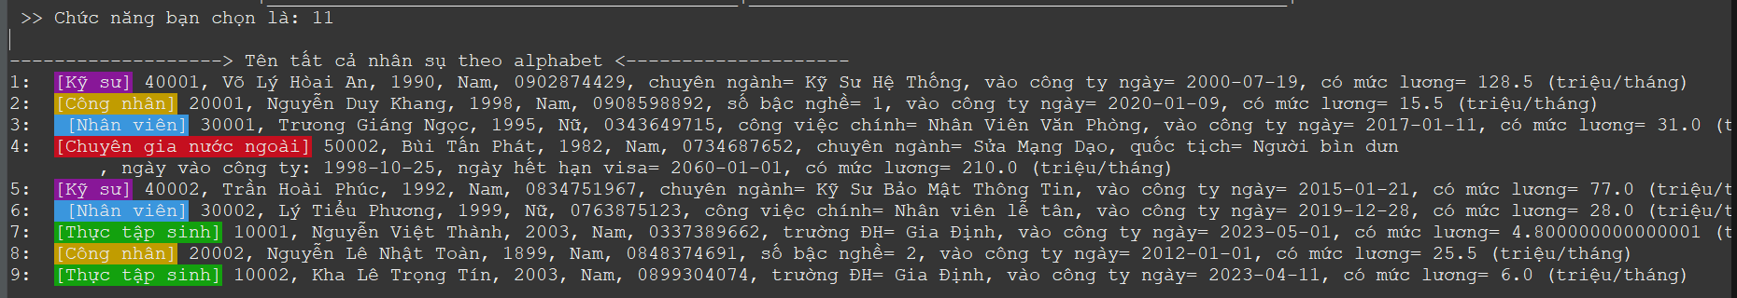
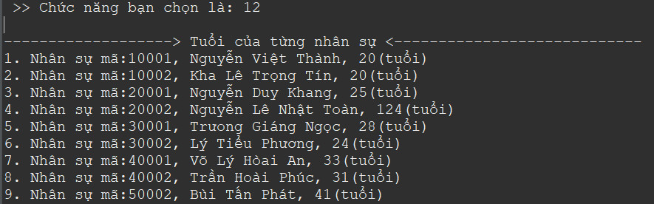
Thực hiện chức năng liệt kê tên tất cả nhân sự theo alphabet
Thực hiện chức năng liệt kê tuổi của từng nhân sự trong công ty

Slide 26
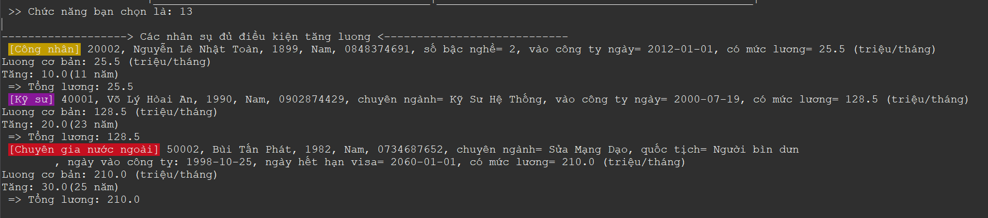
Thực hiện chức năng liệt kê các nhân sự đủ điều kiện tăng lương
Quy định tăng lương như hình bên:

Slide 27
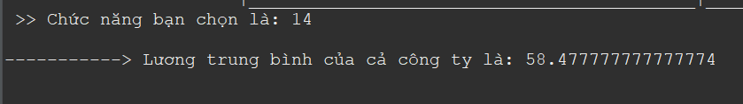
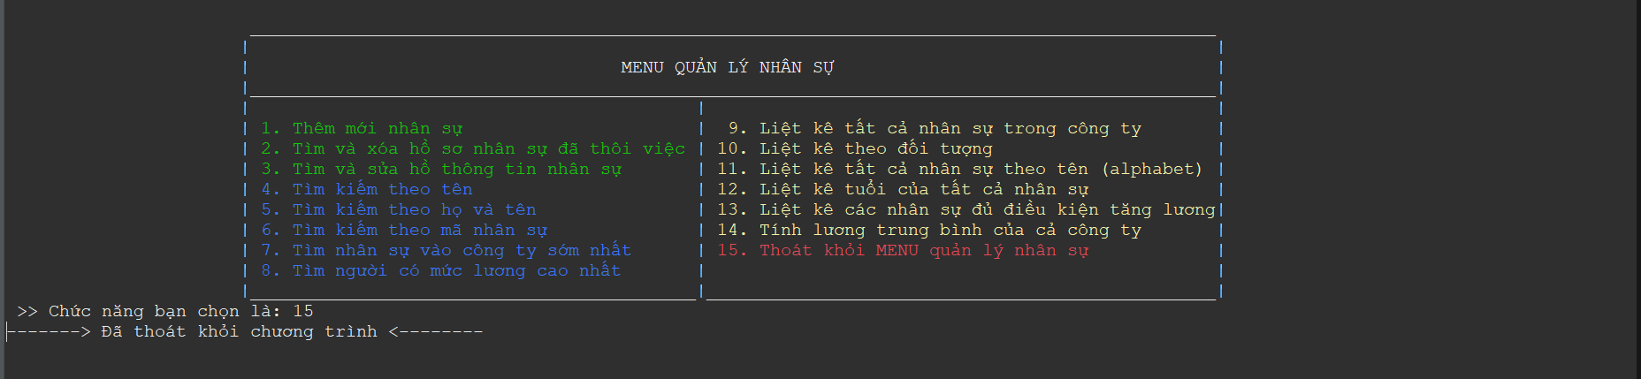
Thực hiện chức năng tính lương trung bình của cả công ty
Thực hiện chức năng liệt kê thoát khỏi MENU quản lý
Và chức năng 15 cũng là chức năng cuối cùng, đó là thoát khỏi Menu Quản Lý và dừng chương trình
Kết thúc việc sử dụng của người quản lý !

Slide 28
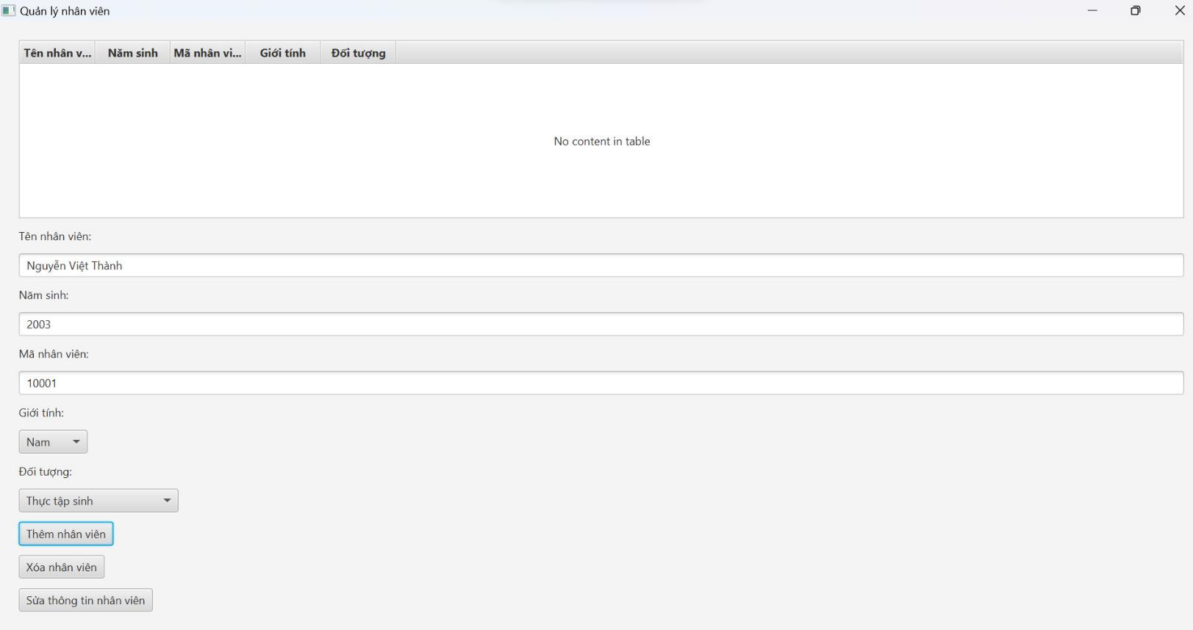
Nhập đầy đủ thông tin của nhân viên có tên Nguyễn Việt Thành và chọn chức năng thêm nhân viên

Slide 29
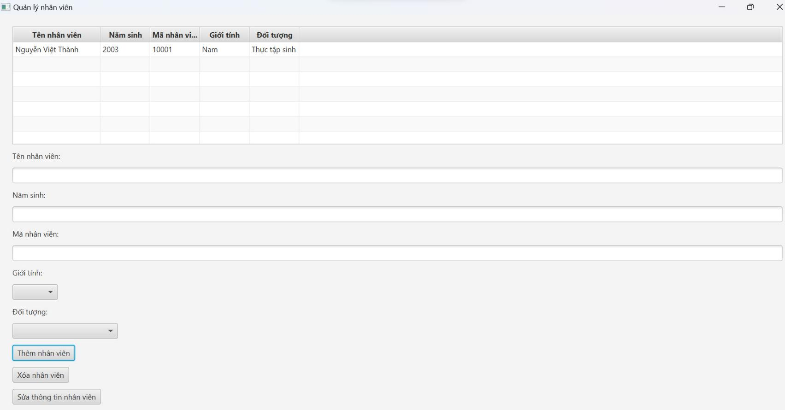
Thực hiện chức năng thêm nhân viên tên Nguyễn Việt Thành thành công

Slide 30
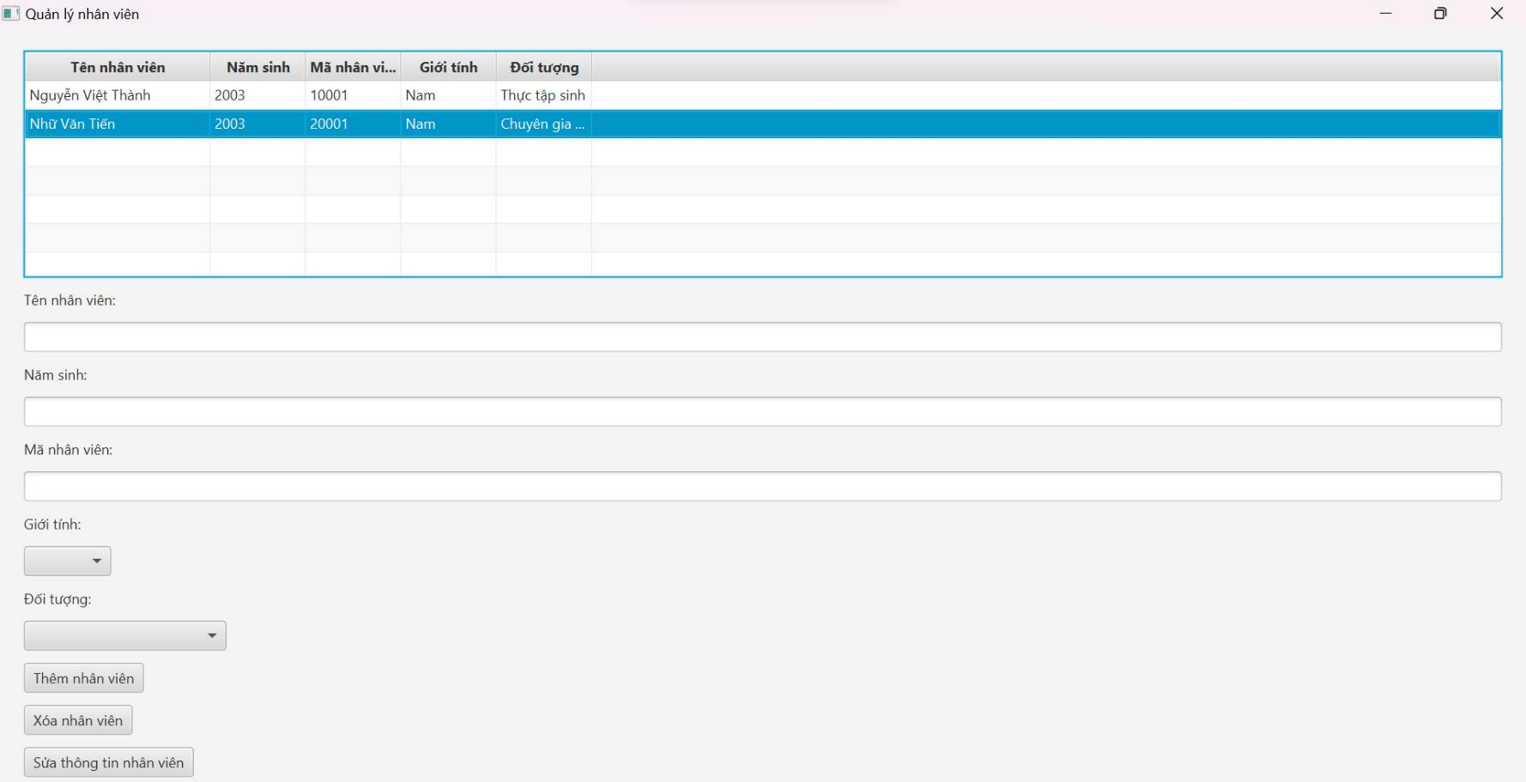
Chọn nhân viên để thực hiện chức năng xóa nhân viên

Slide 31
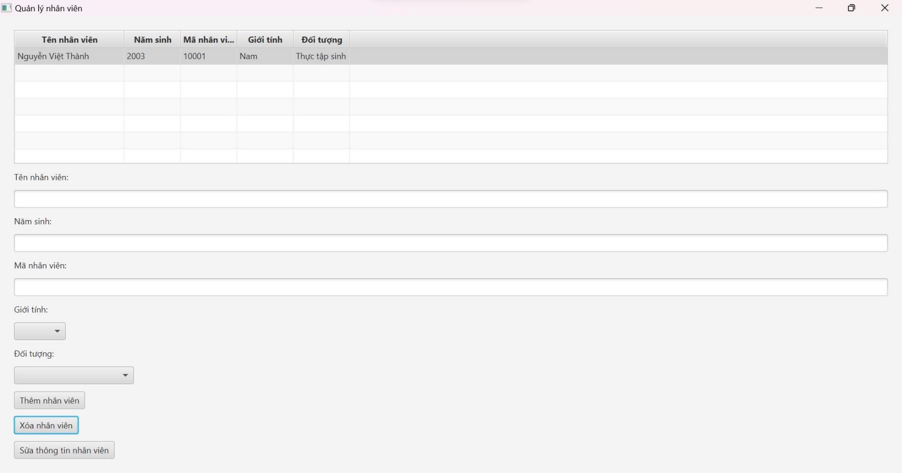
Thực hiện chức năng xóa nhân viên tên Nhữ Văn Tiến thành công

Slide 32
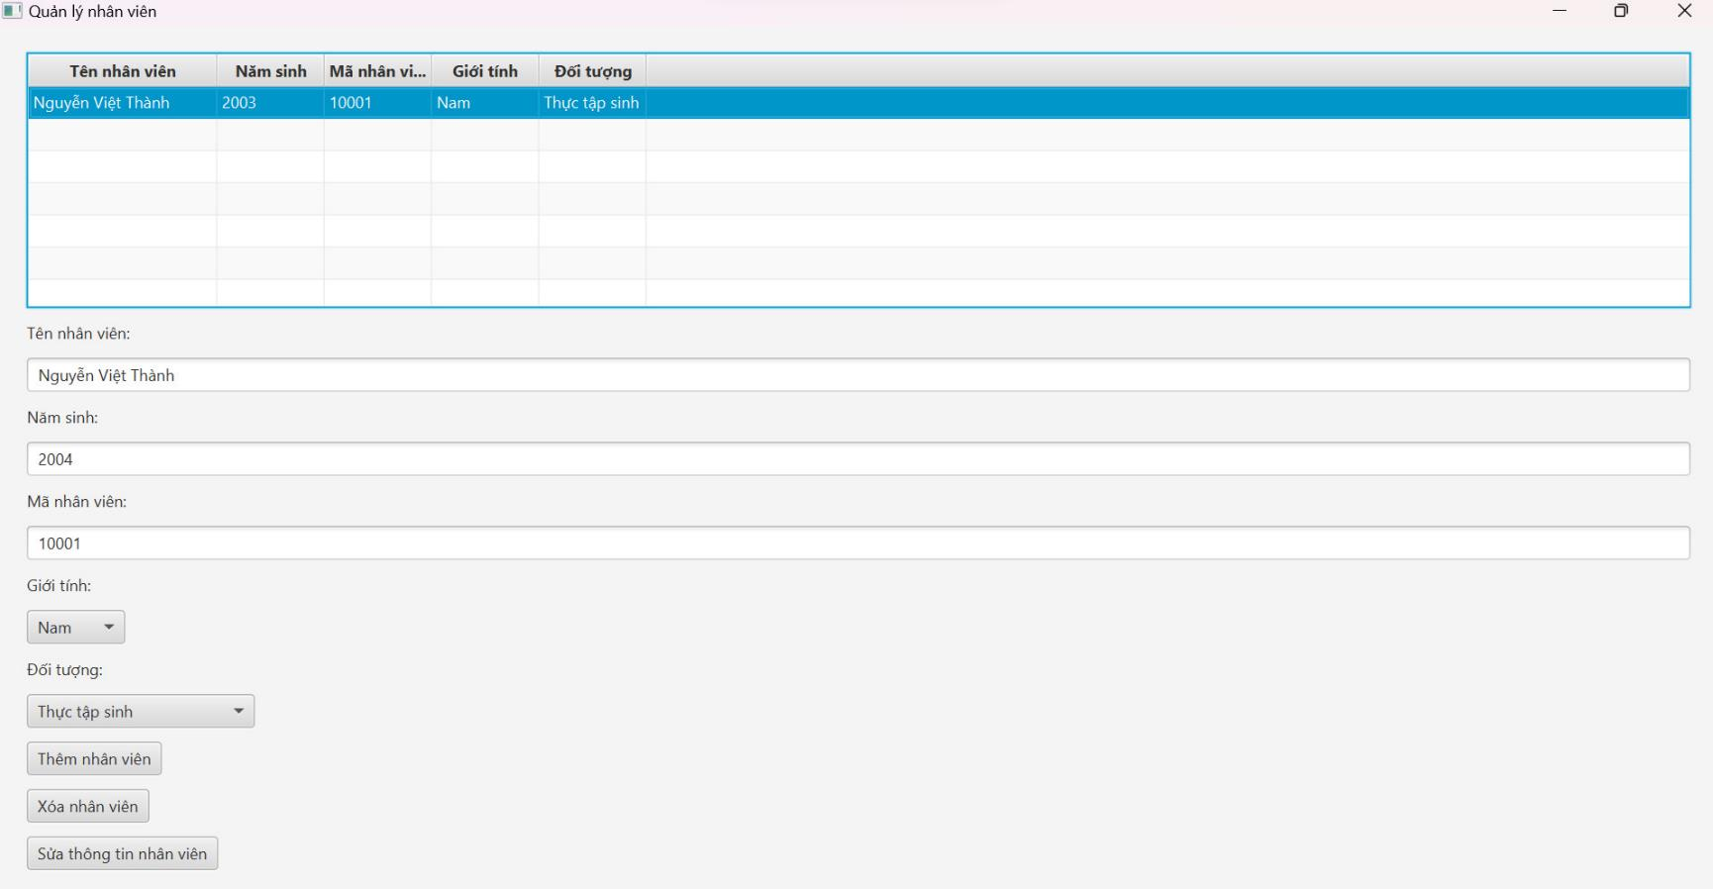
Chọn nhân viên có tên Nguyễn Việt Thành để sửa thông tin, sau đó sửa năm sinh từ 2003 thành 2004

Slide 33
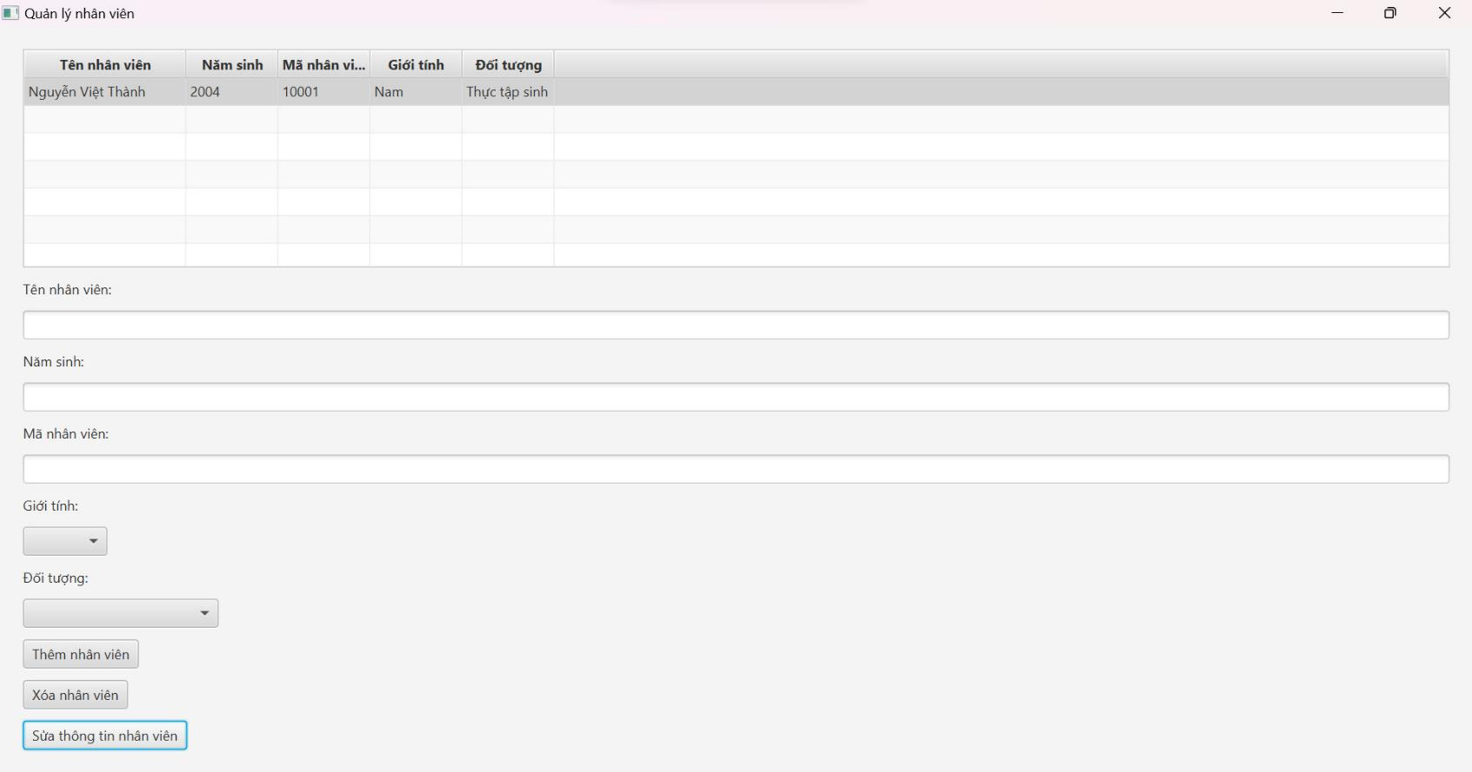
Đã sửa năm sinh của nhân viên tên Nguyễn Việt Thành từ 2003 thành 2004 thành công

Slide 34
KẾT QUẢ ĐẠT ĐƯỢC
Chương trình Menu quản lý nhân sự đã đáp ứng hầu hết các tiêu chí được nêu ra ngay từ lúc đặt ra vấn đề:
Giao diện người dùng dễ nhìn, các chức năng được tối ưu hóa để dễ dàng sử dụng cho việc quản lý
Tốc độ xử lý khá nhanh và chính xác
Tích hợp được nhiều tiện ích trong việc sử dụng, VD: Thoát khỏi chức năng thêm nhân sự khi người dùng không muốn
Xây dựng được bước xác nhận thông tin cần xóa khi người dùng thực sự muốn xóa
Về mặt hạn chế:
+ Mục đánh số tự động vẫn còn khá phức tạp và chưa được tối ưu hóa code
+ Lương chưa được đa dạng

Slide 35

CẢM ƠN THẦY VÀ CÁC BẠN ĐÃ THEO DÕI VÀ LẮNG NGHE!

